Slide 1
ХЛЕБ ВСЕМУ ГОЛОВА.
Муниципальное бюджетное дошкольное образовательное учреждение детский сад общеразвивающего вида № 8 станицы Ленинградской муниципального образования Ленинградский район
Воспитатель: Л.Б. Баранцева

Slide 2
Познакомим наших малышей с хлебом, расскажем о том, как люди его выращивали раньше и как выращивают сейчас, какие умные машины придумали люди в помощь себе. Познакомим с профессиями людей, которые для нас выращивают хлеб.

Slide 3
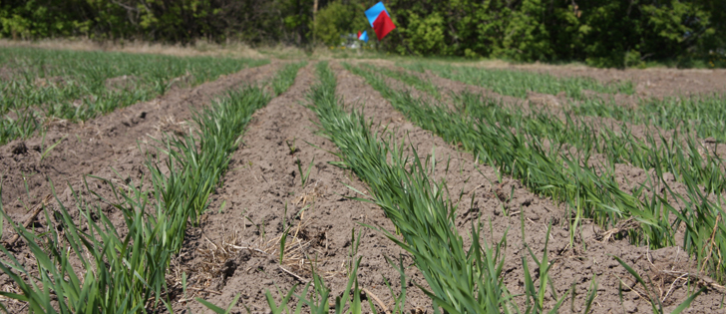
Как выращивают хлеб
Сначала выращивают пшеницу. Чтобы получить хороший урожай, ее засеивают под зиму. Поле под ее выращивание тщательно подготавливают: очищают от сорняков, удобряют и вспахивают.

Slide 4
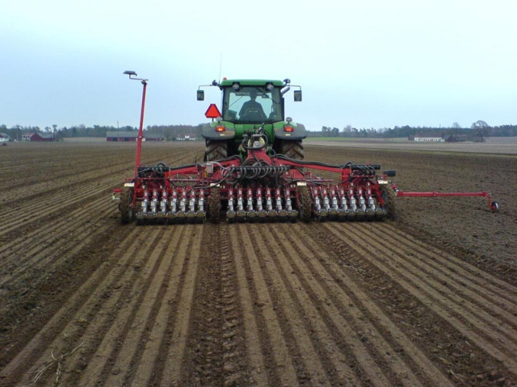
Посев семян производится при помощи специальной техники. После появления всходов пшеницу обрабатывают от вредителей и повторно удобряют.

Slide 5
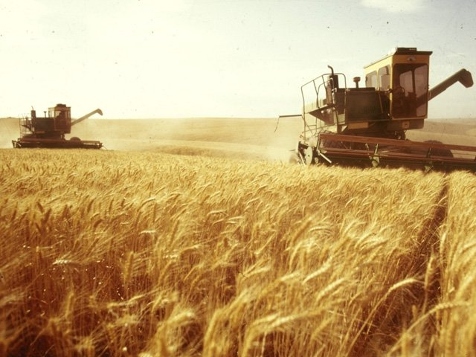
Убирают урожай после того, как зерна полностью созреют .

Slide 6
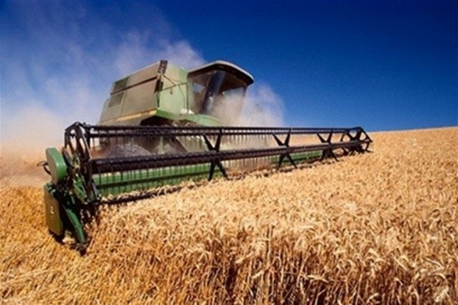

Slide 7
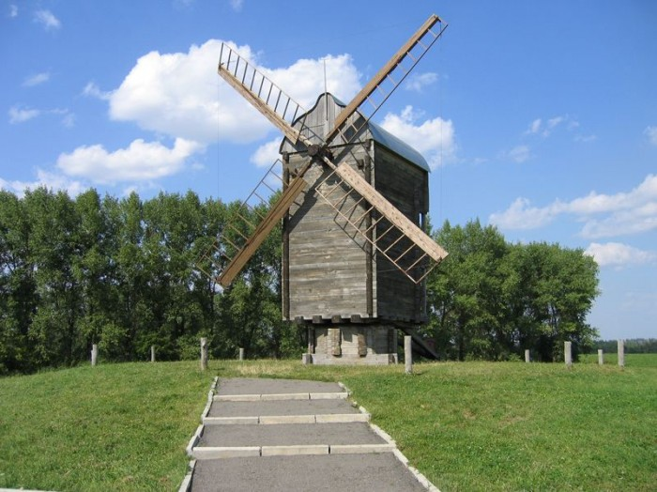
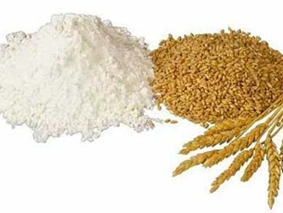
После этого пшеница попадает на мельницу, где из нее делают муку.

Slide 8
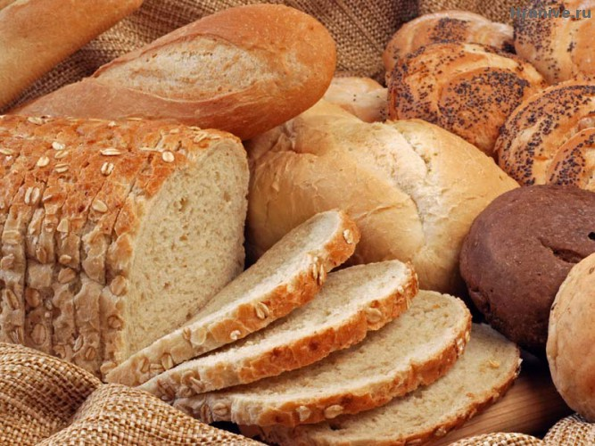
Золотистую пшеницу Жернова сотрут в муку. Из муки замесим тесто – В формочках в печи ей место. Подрумянился, окреп В жаркой печке вкусный хлеб.
Рожь, пшеница в век из века Щедро кормят человека. Плюшки с маком, кекс сметанный, Чёрный с тмином, пеклеванный, Калачи, батоны, халы… Хлеб для маленьких и старых, Для Танюшек и Наташ. Добрый хлеб – кормилец наш!

Slide 9
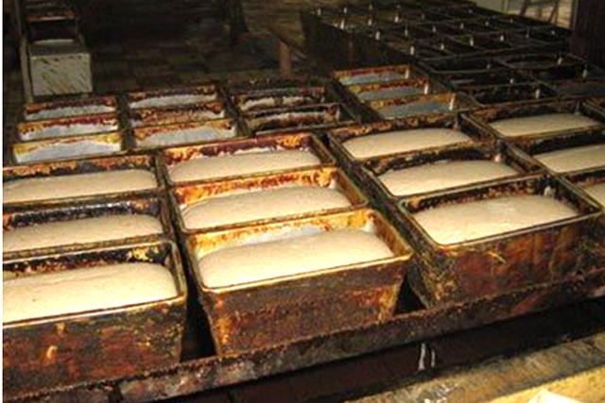
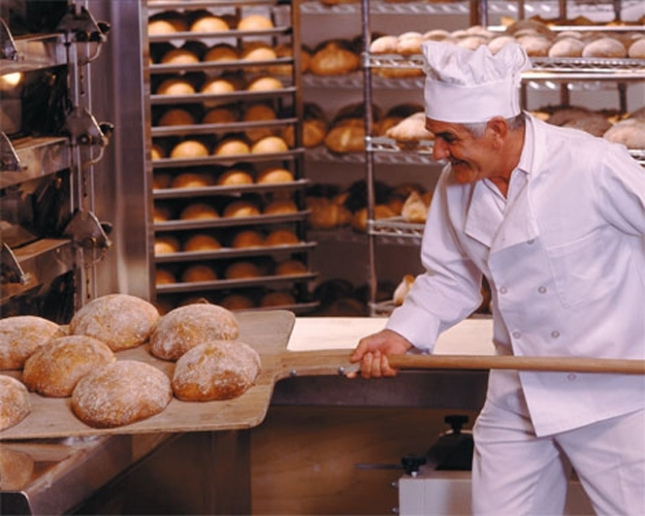
Из муки делают хлеб на хлебозаводе.

Slide 10
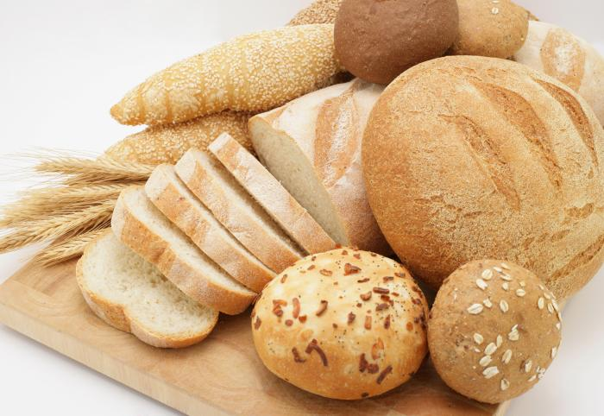

Slide 11
Пословицы и поговорки о хлебе.
Хлеб всему голова. Бог на стене, хлеб на столе. Просим к нашему хлебу и соли. Сколько ни думай, а лучше хлеба-соли не придумаешь.

Slide 12
Береги хлеб для еды, а деньги для беды. Только ангелы с неба не просят хлеба
Не шуба греет, а хлеб. Будет хлеб - будет и обед. Лучше хлеб с водой, чем пирог с бедой.

